Slide 1
к решению Совета Вышестеблиевского сельского поселения Темрюкского района от 23.04.2026 № 108 «Об исполнении бюджета Вышестеблиевского сельского поселения Темрюкского муниципального района Краснодарского края за 2025 год»

Slide 2
ОСНОВНЫЕ ПАРАМЕТРЫ БЮДЖЕТА Вышестеблиевского сельского поселения Темрюкского муниципального района Краснодарского края за 2025 ГОД
Наименование основных параметров | (тыс.рублей)
ДОХОДЫ | 97 701,4
РАСХОДЫ | 97 220,7
ПРОФИЦИТ | 480,7

Slide 3
Налоговые доходы бюджета за 2025 год
Наименование показателей | Сумма, тыс.руб.
Налог на доходы физических лиц | 35 217,7
Акцизы на нефтепродукты | 5 022,3
Единый сельскохозяйственный налог | 5 225,2
Налог на имущество физ.лиц | 3 250,3
Земельный налог (юр. и физ.лица) | 5 928,9
ИТОГО: | 54 644,4

Slide 4
Налог на доходы физических лиц
(182 1 01 02000 01 0000 110) тыс.руб.

Slide 5
Акцизы на нефтепродукты
(100 10302200 01 0000 110) тыс.руб.

Slide 6
Единый сельскохозяйственный налог
(182 10503010 01 0000 110) тыс.руб.

Slide 7
Налог на имущество физических лиц
(182 1 06 01 00000 10 0000 110) тыс.руб.

Slide 8
Земельный налог
(182 1 06 06000 10 0000 110) тыс.руб.
Н_{орм} – норматив отчислений в бюджет поселения (100%)

Slide 9
Неналоговые доходы бюджета за 2025 год:
Наименование показателей | Сумма, тыс.руб.
Доходы получаемые в виде арендной платы, а также средства от продажи права на заключение договоров аренды за земли | 1 171,9
Доходы от сдачи в аренду имущества | 492,4
Штрафы, санкции, возмещение ущерба | 12,5
Доходы от оказания платных услуг | 5 455,3
Прочие доходы от компенсации затрат | 428,3
Доходы от реализации имущества | 13,6
Возмещение ущерба | 225,0
ИТОГО | 7 799,0

Slide 10
Безвозмездные поступления за 2025 год:
Наименование показателей | Сумма, тыс.руб.
Дотации бюджетам сельских поселений на выравнивание бюджетной обеспеченности из бюджета субъекта Российской Федерации | 3 206,6
Прочие субсидии бюджетам сельских поселений | 1 104,9
Субвенции бюджетам сельских поселений на выполнение передаваемых полномочий субъектов Российской Федерации | 30,0
Субвенции бюджетам сельских поселений на осуществление первичного воинского учета органами местного самоуправления поселений, муниципальных и городских округов | 421,9
Прочие межбюджетные трансферты, передаваемые бюджетам сельских поселений | 30 384,7
Прочие безвозмездные поступления | 109,9
ИТОГО | 35 258,0

Slide 11

Общегосударственные вопросы
Обеспечение деят-ти органов местного самоуправления
8 591,9тыс.руб.
Обеспечение функций муниципальных казенных учреждений
4 945,0 тыс.руб.
ИКТ
795,6 тыс.руб.
Обеспечение информационного развития
340,0 тыс.руб.
Административные комиссии
30,0 тыс.руб.
Доступная среда для инвалидов
0,0 тыс.руб.
Управление муниципальным имуществом
35,0 тыс.руб.
Резервный фонд
0,0 тыс.руб.
Содержание архива
44,8 тыс.руб.
Поддержка ТОС
666,0 тыс.руб.
Кап. ремонт
19,1 тыс.руб.
Прочие непрограммные мероприятия
50,0 тыс.руб.

Slide 12

НАЦИОНАЛЬНАЯ ОБОРОНА
Обеспечение первичного воинского учета на территориях, где отсутствуют военные комиссариаты
421,9 тыс.руб.

Slide 13
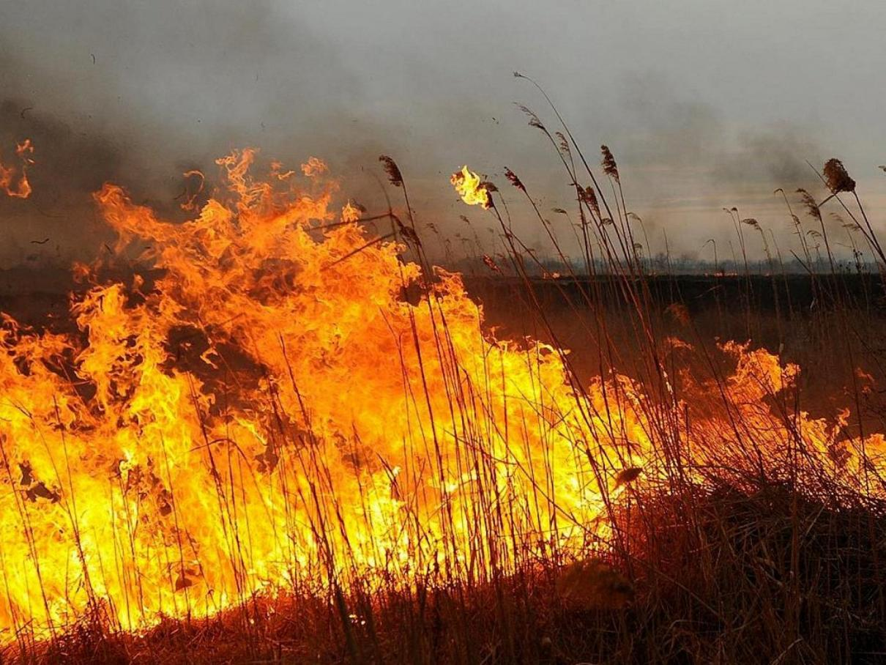
Национальная безопасность и правоохранительная деятельность
Предупреждение и ликвидация ЧС
163,2 тыс. руб.
Пожарная безопасность
140,0 тыс. руб.
Укрепление правопорядка
0,0 тыс . руб.
Противодействие коррупции
0,0 тыс . руб.
Противодействие экстремизму
7,8 тыс . руб.

Slide 15
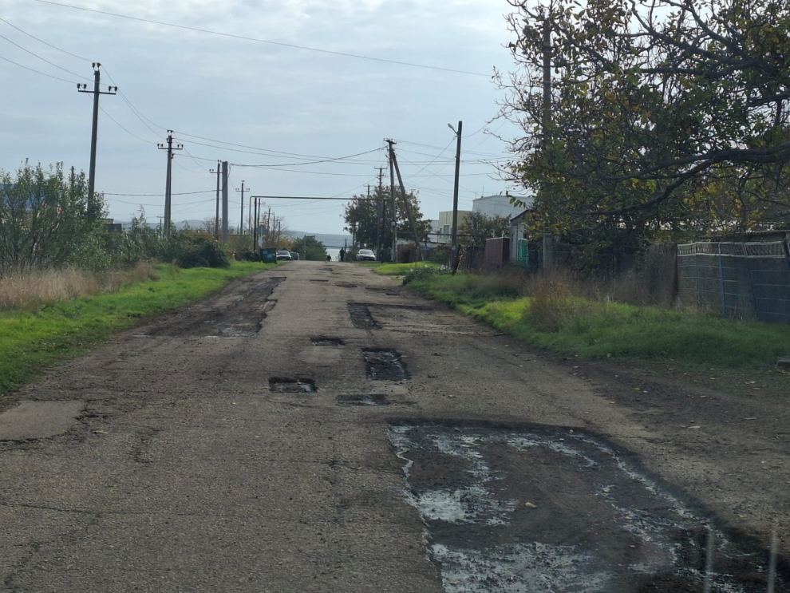
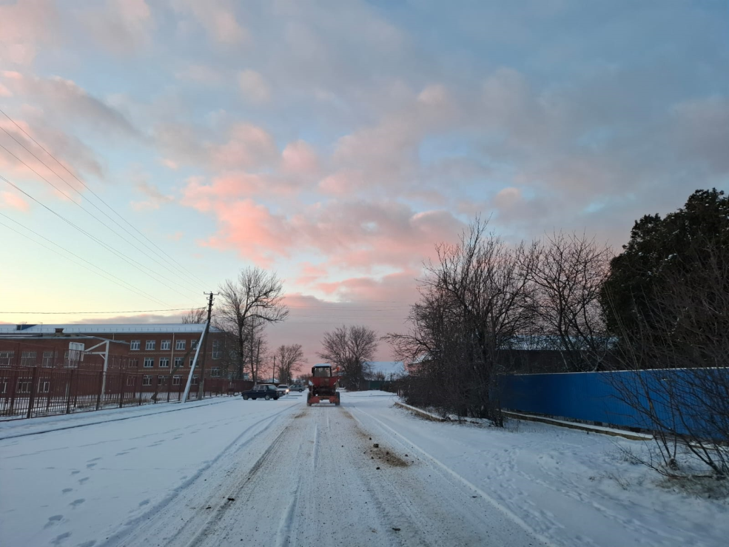
ДОРОЖНЫЙ ФОНД (доход)
10 756,6 тыс.руб.
ДОРОЖНЫЙ ФОНД
(расход)
8 162,5 тыс.руб. (в т.ч. из районного бюджета - 2 717,1 тыс.руб. )

Slide 16
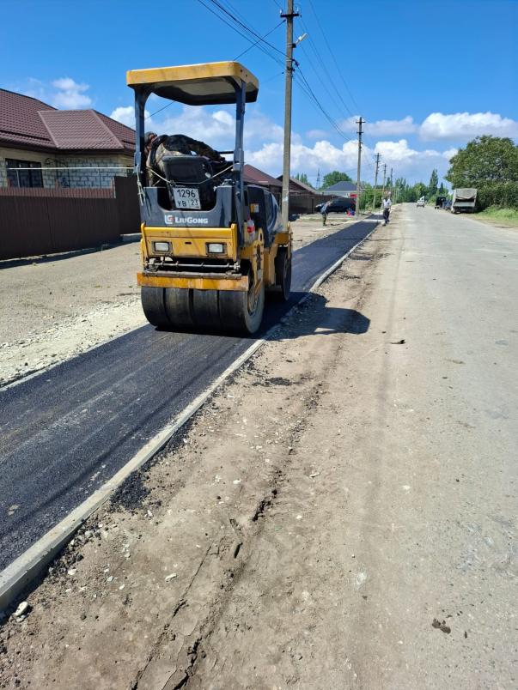
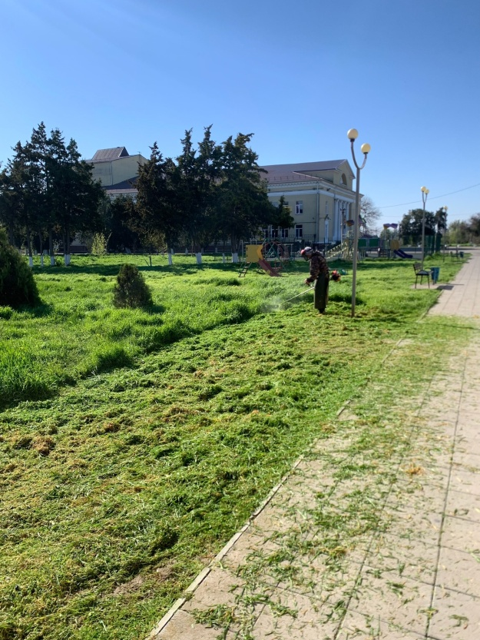
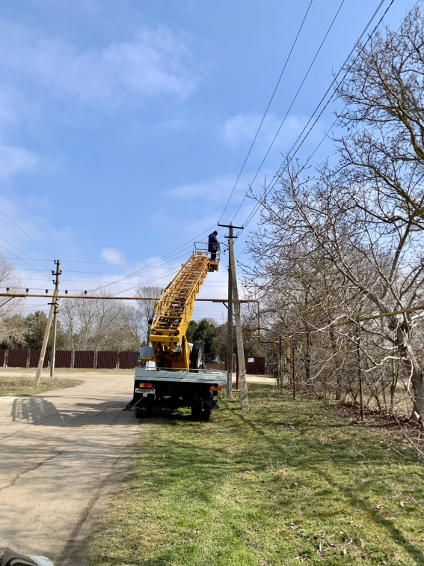
Жилищно-коммунальное хозяйство
Коммунальное хозяйство
38,2 тыс.руб.
Другие вопросы в области ЖКХ
40,1тыс. руб.
Благоустройство
8 457,9 тыс.руб.

Slide 17

ОБРАЗОВАНИЕ
Профессиональная подготовка, переподготовка и повышение квалификации
4,0 тыс.рублей

Slide 18
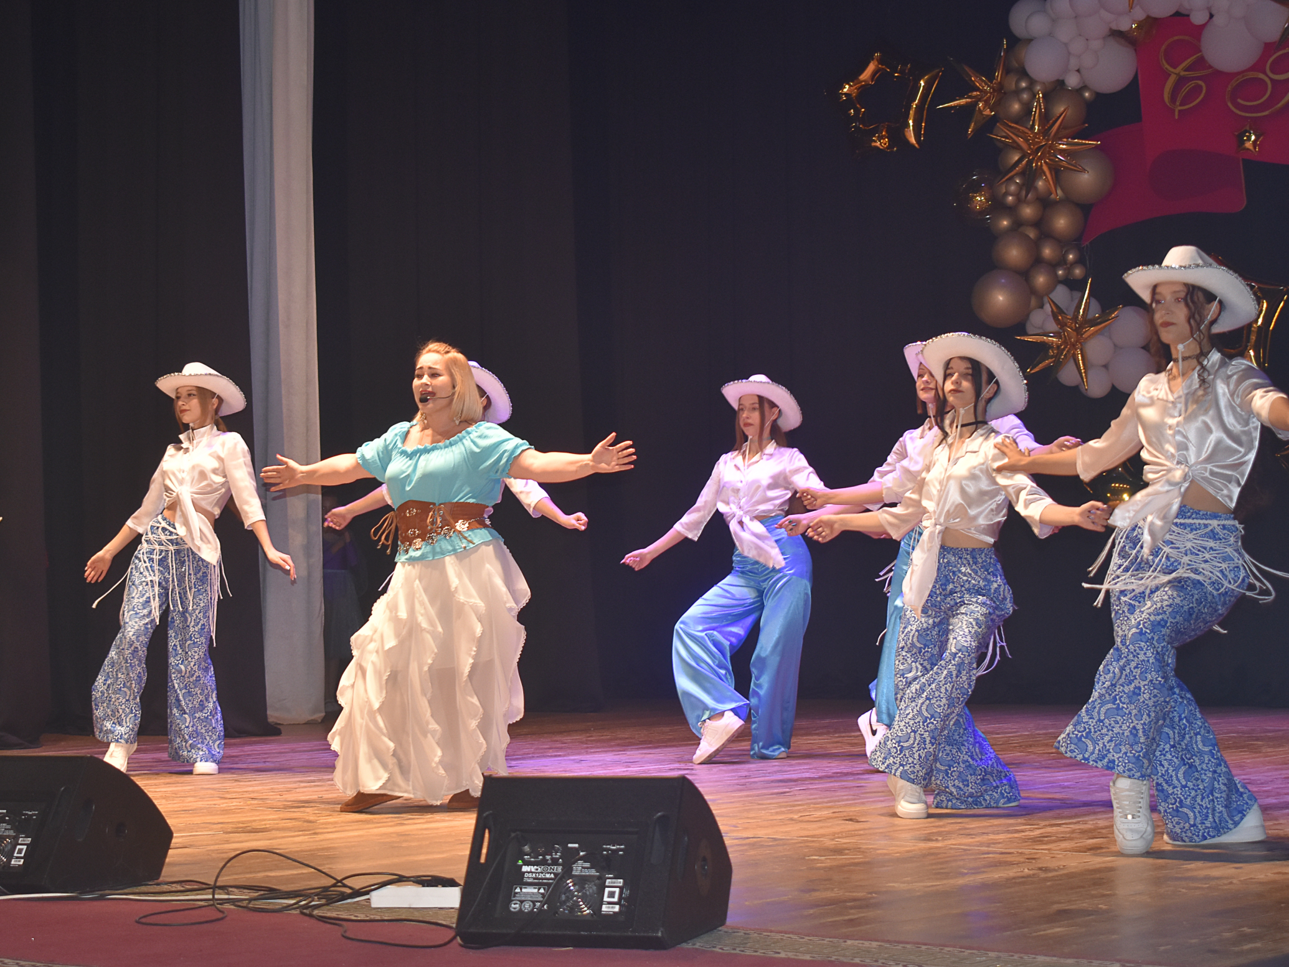
Обеспечение деятельности МБУК
21 065,6 тыс.руб. (в т.ч. из районного бюджета
15 593,4 тыс.руб. )
Культура,
кинематография
Книжный фонд
30,0 тыс.руб.
Кадровое обеспечение
12 149,9 тыс.руб.
Памятники
45,8 тыс.руб.
Праздники
140,0 тыс.руб.

Slide 19
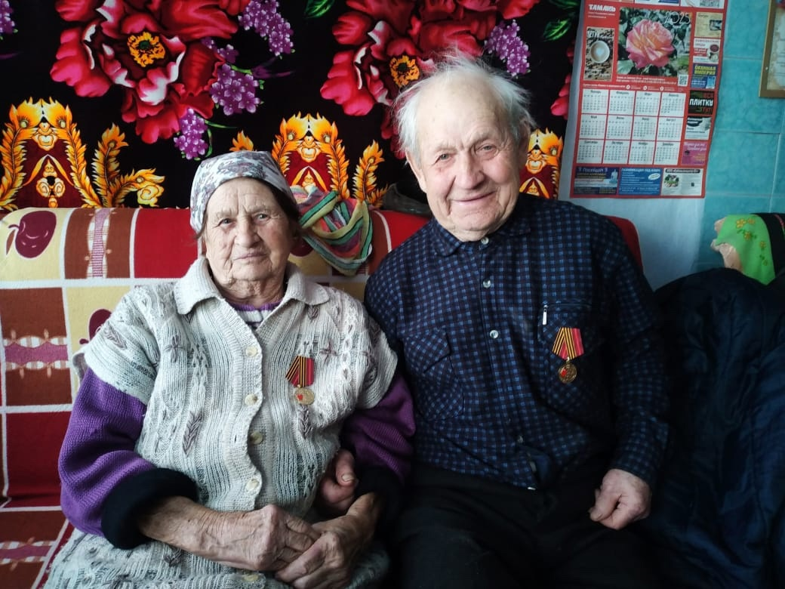
Социальная политика
Поддержка некоммерческих организаций
30,0 тыс.руб.
Пенсионное обеспечение муниципальных служащих за выслугу лет
703,2 тыс. руб.

Slide 20
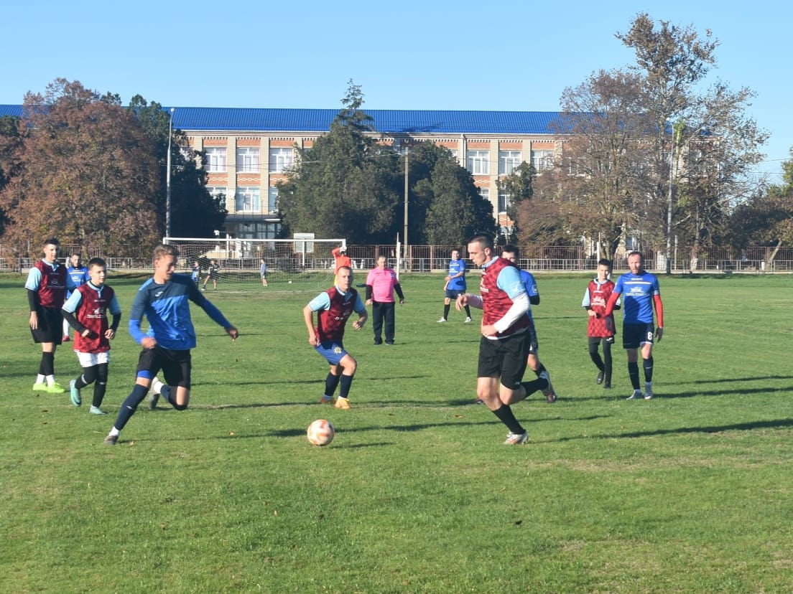
Физическая культура и спорт
78,5 тыс.руб.

Slide 21
Переданные полномочия
О создании условий для обеспечения жителей поселения услугами торговли
0,4 тыс.руб.
На осуществлению внешнего муниципального финансового контроля
200,5 тыс.руб.
На осуществлению внутреннего муниципального финансового контроля
95,1 тыс.руб.
В сфере закупок товаров, работ, услуг для обеспечение муниципальных нужд
75,5 тыс.руб.
На организацию библиотечного обслуживания населения
30,0 тыс.руб.
О сносе самовольной постройки
70,0 тыс. руб.

Slide 22
СПАСИБО
ЗА ВНИМАНИЕ!

